Slide 1
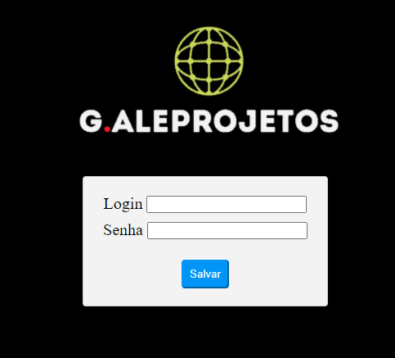

Slide 2

CONFIGURAÇÃO DO
DISPOSITIVO
INFORMAÇÃO DO
DISPOSITIVO
CADASTRO DE
LOGIN
CONFIGURAÇÃO
SENSORES
SAIR

Slide 3

NOME DO DISPOSITIVO:
IP:
MASC:
GATEWAY:
LUZ DE STATUS:
SIM
NÃO

